Slide 1

恩格列净二甲双胍缓释片（Ⅱ）
（谦益清®）
江苏谦仁生物科技有限公司
仅供按需提供给医保相关领导和专家参考，仅用于 医保沟通，严禁用于产品推广目的

Slide 2
药品基本信息
目录
01
02
安全性
03
有效性
04
创新性
05
公平性

Slide 3
药品基本信息¹
药品基本信息
双一线联合复方制剂
恩格列净二甲双胍缓释片（Ⅱ） 【同通用名上市情况】浙江昂利康、乐普药业、上海汇伦、江苏谦仁
【通用名】
【注册规格】
10mg/1000mg
【中国大陆首次上市时间】2025.11.25 【是否有专利纠纷】 无
【是否OCT药品】
否 【全球首个上市国家及时间】勃林格殷格翰2016/12（美国）
【适应症】
本品配合饮食控制和运动,适用于正在接受恩格列净和盐酸二甲双胍治疗的2型糖尿病成人患者,用于改善这些患者的血糖控制。
【用法用量】
用药建议（详见说明书）本品每日一次随早饭服用。
我国成人2型糖尿病患病率高达11.2%， 患者总数约为1.298亿人¹。糖尿病人群发生心血管疾病的风险约为非糖尿病人群的2.5倍、心血管死亡风险为非糖尿病人群的2.1倍²。
【疾病情况】
参照药建议选择 “恩格列净，二甲双胍缓释片”自由联合，理由：
1、获批适应证是用于正在接受恩格列净和盐酸二甲双胍联合治疗的2型糖尿病成人患者改善血糖控制。
2、恩格列净与二甲双胍均在国家医保目录内，且二甲双胍属于国家基本药品。
3、目前医保目录中内应用最广的恩胍复方制剂规格为5mg/500mg（Ⅰ型）常释片，Ⅱ型药物含量为Ⅰ型两倍。
【参照药建议】
1. Li Y, Teng D, Shi X, et al. Prevalence of diabetes
2. Ninomiya T. et al. J Am Soc Nephrol.2009 Aug;20(8):1813-21.

Slide 4
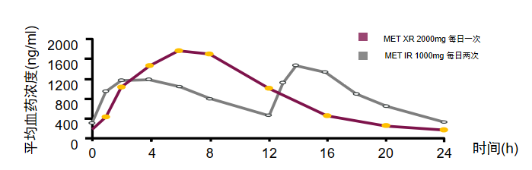
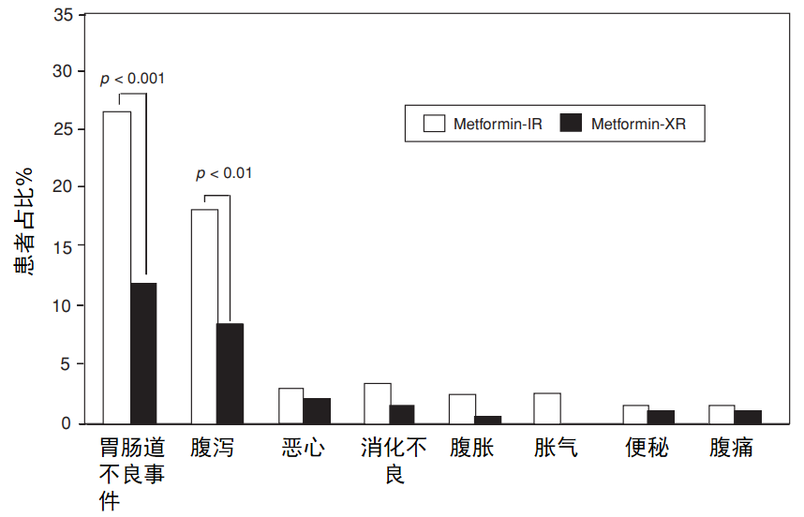

安全性
无因安全问题撤市记录，具有有利的获益-风险特征
较普通片相比，血药浓度变化更平缓，胃肠道不良反应发生率更低
与目录内普通剂型降糖药安全性方面的主要优势：
缓释二甲双胍血药浓度变化更平缓
平均血药浓度随时间变化
药品说明书收载的安全性信息
不良反应：重要不良反应包括乳酸酸中毒、酮症酸中毒、血容量不足、尿脓毒症和肾盂肾炎、与胰岛素和胰岛素促泌剂合并用药时低血糖、会阴部坏死性筋膜炎（Fournier’s坏疽）、生殖器真菌感染、超敏反应、维生素B12缺乏。
禁忌：中度至重度肾功能损害、终末期肾病或透析患者、急性或慢性代谢性酸中毒、对恩格列净或二甲双胍有严重过敏史、可能影响肾功能的急性病情（如脱水、严重感染、休克）、可造成组织缺氧的疾病（如失代偿心力衰竭、呼吸衰竭、近期发作的心肌梗死和休克）、严重感染和外伤、糖尿病昏迷前驱期、肝功能不全、急性酒精中毒、酗酒、维生素B12、叶酸缺乏未纠正者。
撤市记录：各国无因安全性问题的撤市记录。
一项持续 5 周的开放标签、多剂量、临床研究¹，结果显示二甲双胍缓释片与常释片C_{max}无差异，但二甲双胍缓释达峰时间更长，表明二甲双胍缓释血药浓度变化更平缓。
二甲双胍缓释降低患者胃肠道反应
一项回顾性队列研究²显示，二甲双胍缓释片不良反应事件发生率较常释片降低 14.63%；腹泻的发生率降 低 9.76%。
1. Peter Timmins,et al. Clin Pharmacokinet 2005; 44 (7)： 721-729.
2. Blonde L,et al.Current Medical Research & Opinion,2004,20(4):565-572.

Slide 5

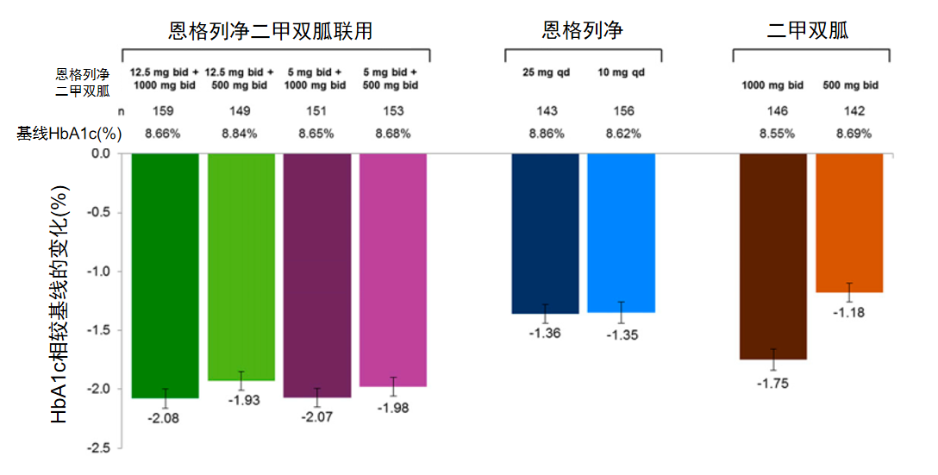
有效性
恩格列净联用二甲双胍显著降低HbA1c，效果优于单药及其它联合用药
恩格列净联用二甲双胍显著降低HbA1c、 FPG，同时不增加不良反应
恩格列净二甲双胍降糖效果优于其他联合用药
一项随机双盲、安慰剂对照研究¹显示,恩格列净联合二甲双胍治疗24周时HbA1c较基线降低0.77%，FPG降低了1.24mmol/L,体重降低了2.46kg，收缩压/舒张压分别降低5.2/1.6mmHg。
一项双盲 3 期试验³显示，与格列美脲二甲双胍联用相比，恩格列净联合二甲双胍使得HbA1c进一步降低 0.11%，体重进一步降低1.78kg。
一项国际多中心、随机、双盲、平行对照研究²，结果显示恩格列净+二甲双胍的初始组合持续24周，显著降低了HbA1c，降低了体重，低血糖症状没有增加，相比于二甲双胍与恩格列净单药使用效果更佳，并且耐受性良好。
一项多中心、随机、安慰剂对照的3期临床试验⁴显示，与西格列汀联合二甲双胍相比，恩格列净联合二甲双胍使得HbA1c进一步降低 0.12%，FPG进一步降低0.98mmol/L。
1.Merker L, et al. Diabetic Medicine. 2015;32(12):1555-1567. 2.Hadjadj S,et al. Diabetes Care. 2016;39(10):1718-1728.
3.Ridderstråle M,et al.Lancet Diabetes Endocrinol. 2014 Sep;2(9):691-700. 4.Roden M,et al.Lancet Diabetes Endocrinol. 2013 Nov;1(3):208-19

Slide 6
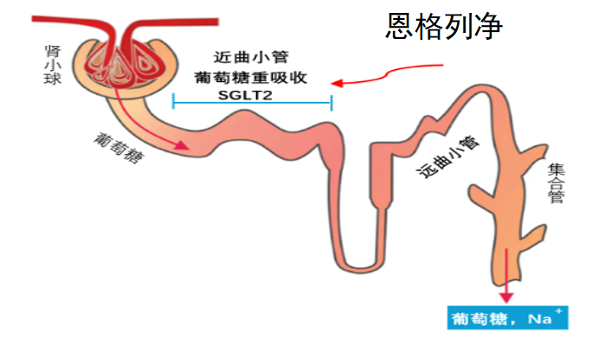
有效性-恩格列净
恩格列净除了可以有效降低血糖之外，对于心、肾等器官也有着明显获益
1
降糖机制
4
4
降低体重
恩格列净属于SGLT2抑制剂，通过抑制SGLT2，减少肾小管对葡萄糖和钠的重吸收，增加尿糖排泄，从而发挥降糖作用，目前已纳入国家集采。
恩格列净联合二甲双胍治疗24周³：较基线可显著降低体重3.8kg，较二甲双胍单药额外降低2.5kg，较恩格列净单药显著降低体重1.4kg。
2
保护心脏
17%
在EMPA-REG OUTCOME试验¹中，恩格列净组患者的心血管原因死亡率（相对风险降低38%）、心衰住院率（相对风险降低35%）及全因死亡率（相对风险降低32%）均显著降低。
5
4
肝脏获益
对于合并代谢功能障碍相关脂肪变性肝病的T2DM患者⁴，恩格列净合并二甲双胍不仅可以显著改善血糖及体重指标，还可以减少肝脏脂肪并改善肝脏僵硬。
3
保护肾脏
9%
在EMPA-KIDNEY试验²中，恩格列净组（13.1%）发生肾病进展或心血管原因死亡的风险低于安慰剂组（16.9%）。
1.EMPA-REG OUTCOME Investigators. N Engl J Med. 2015;373(22):2117-28 2.The EMPA-KIDNEY Collaborative Group. N Engl J Med. 2023;388(2):117-127
3.Hadjadj S,et al. Diabetes Care. 2016;39(10):1718-1728. 4.Caturano A, et al. Nutr Metab Cardiovasc Dis. 2026;36(1):104284

Slide 7
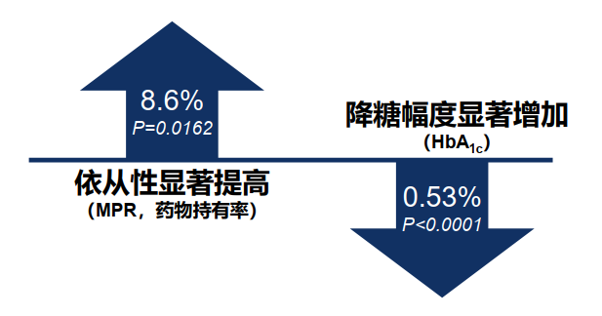
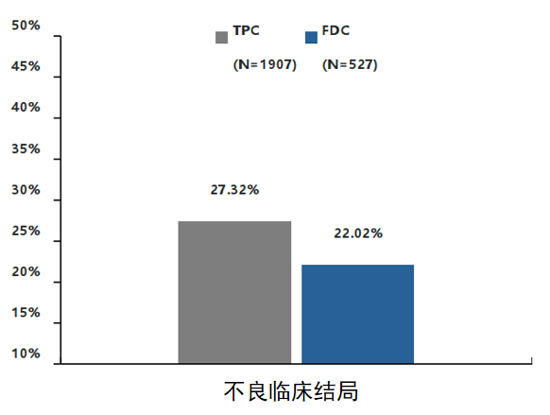
有效性-固定复方制剂
固定复方制剂相比自由联合提高患者依从性，进一步改善血糖，有助于改善临床结局
接受FDC治疗患者的药物持有率更长（依从性更高），糖化血红蛋白降幅更显著
接受FDC治疗患者，不良临床结局风险比接受两药自由联合治疗的患者更低
一项Meta分析¹（n=70573)显示，固定复方制剂（FDC) 使患者依从性提高8.6%，较两药联用进一步降低HbA1c达0.53%。
一项回顾性队列研究²，纳入5143 对初始FDC和TPC治疗的2型糖尿病患者。结果显示FDC治疗与TPC治疗相比，患者的坚持治疗时间明显更长，依从性更高，不良临床结局风险更低，降低了5.3%。
1.Han S,et al.Curr Med Res Opin.2012 ; 28(6): 969-977
2.Cho SJ, et al. Diabetes Obes Metab. 2022;24(10):2051-2060.

Slide 8
有效性
多项国内外指南共识均推荐SGLT2i与二甲双胍联合用于新诊断或合并心肾疾病的T2DM患者
指南名称 | 推荐级别
《2024 ACP临床指南：成人2型糖尿病的新药物治疗》¹ | 强烈建议;高确定性证据
《ADA糖尿病诊疗指南》（2026年）² | A
中国2型糖尿病防治指南³（2020年版） | A
《NICE指南：成人2型糖尿病的管理》⁴2026更新 | 该指南无推荐级别
1.Newer Pharmacologic Treatments in Adults With Type 2 Diabetes:A Clinical Guideline From the American College of Physicians.2024 Apr 19.
2.American Diabetes AssociationStandards of Care in Diabetes-2026,Diabetes Care 2026;49(Suppl. 1):S183–S215
3.中华医学会糖尿病学分会. 中华糖尿病杂志, 2021, 13(4):315-409
4.NICE guideline. Type 2 diabetes in adults: management. 18 February 2026.

Slide 9
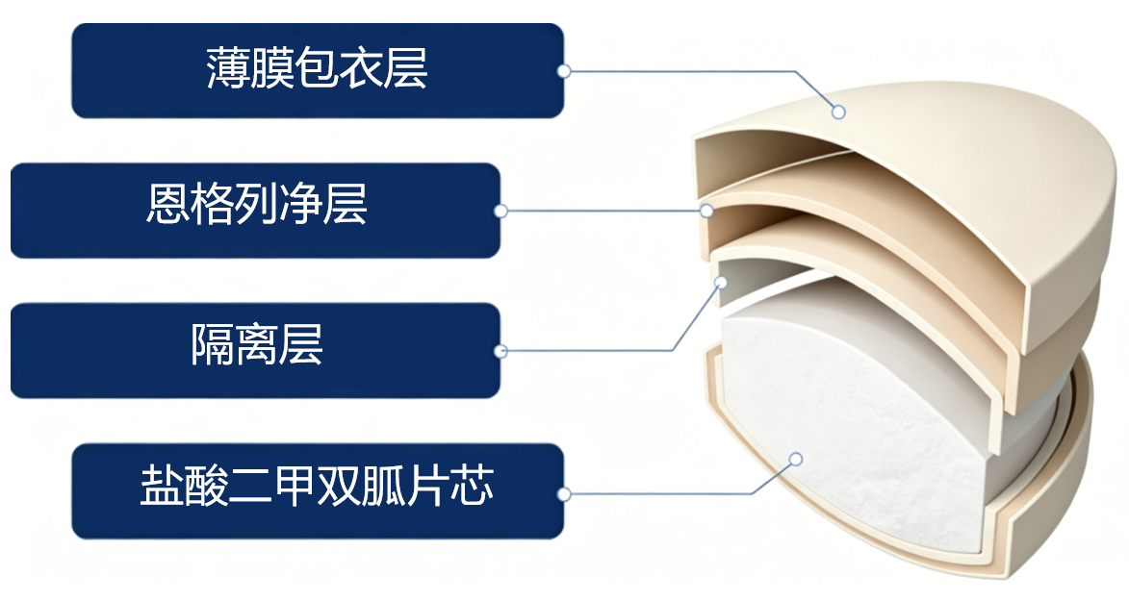
创新性
药品结构实现药物释放最优组合设计
复方制剂包含四层结构
盐酸二甲双胍缓释片芯，采用了独特的缓释辅料种类和组合，与传统的500mg骨架缓释片相比，辅料用量更低，技术更先进，实现了稳定持续的缓释效果，且在胃内滞留时间长达约9h，从而提高疗效，降低副作用。
隔离层，独特的隔离层设计，使的复方制剂中两种药物互不接触。
恩格列净层，恩格列净与二甲双胍比例为1∶100，填补了市场的空缺。
薄膜包衣层，特殊的浅粉色外观，更有区分度。
采用更先进的功能性包衣技术将恩格列净均匀地包覆在盐酸二甲双胍缓释片芯外，使得含量和溶出更均一，独特的隔离层设计，实现了恩格列净快速溶出不受盐酸二甲双胍缓释片芯的缓释辅料影响，达到了恩格列净的快速溶出、快速起效，以及盐酸二甲双胍缓释片芯缓慢释放，实现了一个药片两种药物无任何接触，溶出互不干扰的最优组合设计。

Slide 10
公平性
提升公共健康获益
本品双一线指南推荐，符合保基本原则
我国成人2型糖尿病患病率高达11.2%，患者总数约为1.298亿人，糖尿病人群发生心血管疾病的风险约为非糖尿病人群的2.5倍、心血管死亡风险为非糖尿病人群的2.1倍。
本品强效降糖，并具有直接的心脏和肾脏保护作用，安全性良好， 不增加低血糖风险。
本品减少患者服药片数和次数， 一天一次用药，降低患者疾病负担，有助改善患者用药依从性的同时，降糖并降低心肾并发症风险，助力实现糖尿病的全面管理，节约医保基金。
缓释复方制剂，弥补目录短板
用法用量明确，便于临床管理
目前医保目录中内应用最广的恩胍复方制剂规格为5mg/500mg（Ⅰ型）常释片，通常用法为每次1-2片，每日两次。
本品药物含量为Ⅰ型两倍，且为缓释片制剂，减少了患者用药数量与频次，提高依从性，弥补了Ⅰ型常释片的不足与医保目录空白，给临床需求不同的2型糖尿病患者多一种选择，丰富治疗手段。
目前获批适应症⽤法⽤量明确，临床使⽤条件、监测和剂量调整规定明确，⼝服给药，每⽇1片，有助于提高患者依从性，便于临床管理，无临床滥用风险，被指南列为糖尿病综合管理优先推荐用药。

